Slide 1
חריגות
עקרונות מתקדמים בתכנות – שיעור 6

Slide 2
שגיאות זמן ריצה VS שגיאות בזמן קומפילציה
Runtime errors vs Compilation errors

Slide 3
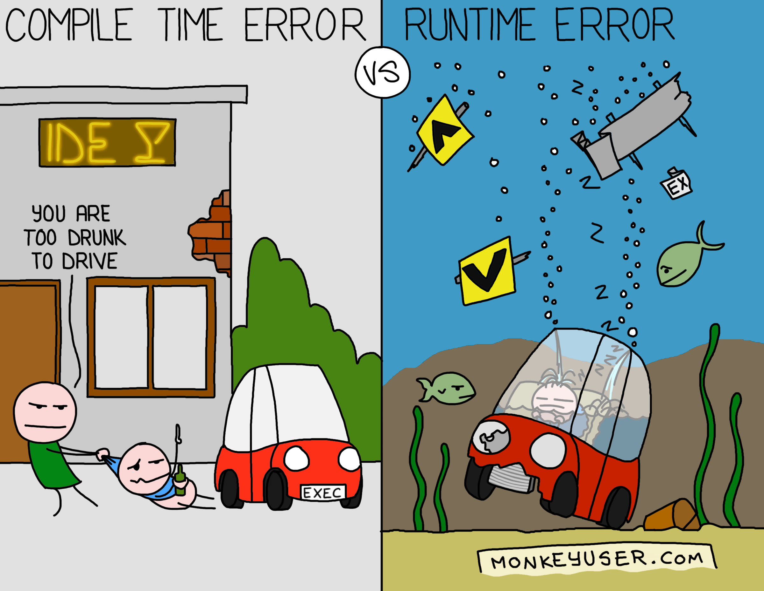
מה עדיף?
Notes:
כמתכנתים תמיד נשאף להעביר את השגיאות שלנו לזמן קומפילציה, כלומר לדעת מה לא בסדר בתוכנית עוד לפני שהיא רצה.
היינו רוצים שהקומפיילר יימנע מאיתנו להריץ תכנית בידיעה שקיימים באגים ושגיאות פוטנציאליות. לשם כך למשל אנחנו מגדירים const על משתנים – אם במקרה ניסינו לשנות משתנה שאמור להיות קבוע הקומפיילר לא יסכים לכך.
במצגת נתמקד דווקא בניהול שגיאות זמן הריצה, כלומר שגיאות המתרחשות במהלך ריצת התכנית.

Slide 4
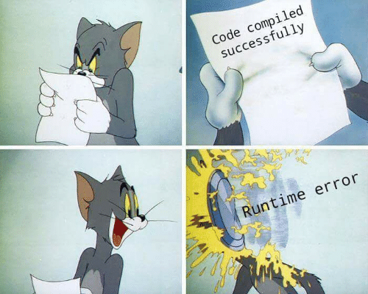
האם תמיד נוכל להימנע משגיאות זמן ריצה?
דוגמאות לשגיאות זמן ריצה:
קלט לא תקין
שם קובץ
url
כתובת IP
בעיות שלא צפינו (Errors)
חלוקה ב-0
חוסר משאבים
גישה לאזור שאליו אין גישה
חריגה מגבולות המערך
אין הרשאות (Read Only, (None Executable
Notes:
לא תמיד נוכל להימנע משגיאות בזמן ריצה, כי לפעמים זה לא תלוי בנו.
לדוגמא משתמש שהכניס שם קובץ לא תקין, או אם נגמרו המשאבים במכונה שעליה רץ הקוד...
האם אתם יכולים לחשוב על שגיאות זמן ריצה נוספות?

Slide 5
טיפול בשגיאות זמן ריצה
איך טיפלנו בשגיאות עד היום?
דוגמא: פונקציה המחשבת הפרש בין גילים של שני אנשים
#define MY_ERROR_CODE -1
int subAges(const int first, const int second)
{
if (first <= 0 || second <= 0)
{
return MY_ERROR_CODE;
}
return abs(first - second);
}
Notes:
*מסתבר שגילים היא צורת הרבים של גיל - http://hebrew-academy.org.il/2012/11/06/%D7%92%D7%99%D7%9C%D7%90%D7%99%D7%9D/

Slide 6
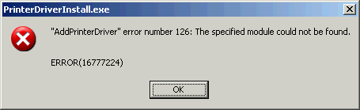
החזרת קוד שגיאה
זו הדרך לניהול שגיאות בפרויקטים רבים
עם זאת, היא לפעמים מסורבלת, ולא תמיד מתאימה ל-C++
Notes:
דרך הנפוצה לניהול שגיאות הינה הגדרת קודי שגיאה והחזרתם לפונקציה הקוראת.
ממשקים רבים עובדים בדרך זו, הספרייה הסטנדרטית ב C/C++, ממשקי Windows (לדוגמא קישור לקודי השגיאה המתקבלים כאשר משתמשים ב Windows API של מייקרוסופט) https://docs.microsoft.com/en-us/windows/desktop/debug/system-error-codes--0-499-

Slide 7
החזרת קוד שגיאה – בעיה 1
מה צריך לעשות כשיש שגיאה בבנאי?
class File
{
FILE * filePointer;
File(std::string file_name)
{
filePointer = fopen(file_name.c_str(), "w+");
if (filePointer == NULL)
{
//what to do?
}
}
};
נרצה שהאובייקט לא יווצר, אחרת נקבל בעיות כשישתמשו ב-filePointer בהמשך
Notes:
פתרון אפשרי - אפשר לשמור לכל אובייקט member שיזכור אם הוא במצב חוקי או לא, אבל זה מאוד לא אלגנטי, ואפשר לדמיין איך זה מסתבך משם

Slide 8
החזרת קוד שגיאה – בעיה 2
#define MY_ERROR_CODE -1
#define NUM_OF_ELEMENTS_IN_ARRAY 10
bool isEmpty(int * arr);
int elements[NUM_OF_ELEMENTS_IN_ARRAY];
int maxElement()
{
if (isEmpty(elements))
{
return MY_ERROR_CODE;
}
//find max implementation
//...
return max;
}
מה הבעיה פה?
פתרון – הוספת ארגומנט
int maxElement(int &result)
{
//...
}
Notes:
הבעיה היא שהטיפול בשגיאה מתערבב עם הלוגיקה של הפונקציה. נשים לב שבמידה והאיבר המקסימלי במערך הוא -1, הפונקציה תחזיר ערך זה, ומי שקרא לפונקציה עשוי לחשוב שמדובר בשגיאה!
הפתרון הסטנדרטי הוא על ידי החזרת התשובה לפונקציה דרך ארגומנט נוסף – מצביע או רפרנס, והחזרת ערך השגיאה דרך ערך החזרה.

Slide 9
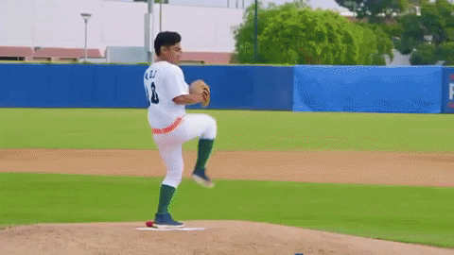
הפתרון – זריקה מתוך פונקציה

Slide 10
הפתרון – זריקה מתוך פונקציה
נוכל לזרוק את ההתנהגות החריגה (exception) אל מחוץ לפונקציה, באמצעות הפקודה throw. כך נפריד את ניהול השגיאות מהקוד התקין.
int subAges(const int first, const int second)
{
if (first <= 0 || second <= 0)
{
throw(std::string("Age cannot be below 0"));
}
return abs(first - second);
}
מילה שמורה throw
ניתן לזרוק type-ים שונים לפי הצורך
(ייחודי ל C++)
המחרוזת "תיזרק" במעלה ה-calling stack, עד שהיא תגיע לפונקציה שהוגדר ש"תטפל בה". טיפול אפשרי – להדפיס אותה
Notes:
גם שפות Java, Python, C# תומכות בזריקה מתוך פונקציה
ב C++ ניתן לזרוק גם טיפוסים פשוטים כמו int/char*/double… לעומת Java ששם אפשר לזרוק אובייקטים בלבד.
כאשר מתבצעת זריקה של type מסוים מפונקציה, הוא מחלחלת (propagates) במעלה ה calling stack עד שמישהו תפס אותו.

Slide 11
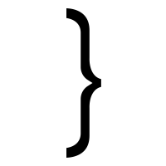
Try ו-Catch
int main()
{
int a = 19, b = 29;
try
{
int diff = subAges(a, b);
}
catch (const std::string& errorString)
{
std::cerr "ERROR: " << errorString;
}
}
בלוק try יגדיר קוד שמועד לפורענות
בלוק catch יתפוס את החריגה ויטפל בה
Notes:
נקיף את חלק הקוד הבעייתי ב try (נקרא try block), ומיד אחריו נתפוס את סוגי השגיאות העלולות להיזרק מתוך הפונקציות שב try block באמצעות catch.
לאחר שתפסנו את השגיאה יתבצע קטע קוד לטיפול בשגיאות (catch block).

Slide 12
Error Propagation
מה שנזרק מהפונקציה מתגלגל במעלה ה calling stack:
ממשיך להיזרק מכל הפונקציות שקראו אחת לשניה עד לפונקציית ה main (משם התחילה התכנית).
נעצר ברגע שפונקציה מסוימת "תפסה" את מה שנזרק.
אם אף פונקציה לא תפסה את מה שנזרק התכנית קורסת ותתקבל שגיאה.
Notes:
מה הכוונה בתכנית קורסת?
כאשר נעשית פעולה לא חוקית (בדומה למה שתיארנו קודם) מערכת ההפעלה לוקחת את השליטה, ושולחת איתות (signal) שמטרתו להפסיק את פעולת התהליך (התכנית) שלנו.
כלומר בהינתן והייתה שגיאה, מערכת ההפעלה:
שומרת את המצב של התכנית שלנו (למקרה ונוכל לטפל בשגיאה ולהמשיך את התכנית)
מוצאת את הסיבה לשגיאה (גישה לא חוקית, חלוקה ב0, overflow וכו')
מטפלת בשגיאה (למשל הדפסת הודעה מתאימה או עצירת התכנית)
ממשיכה את הרצת התהליך מאותה נקודה בה התרחשה השגיאה (במידה וטופלה השגיאה)
עמוד נחמד שמסביר על התהליך http://www.it.uu.se/education/course/homepage/os/vt18/module-1/exception-and-interrupt-handling/

Slide 13
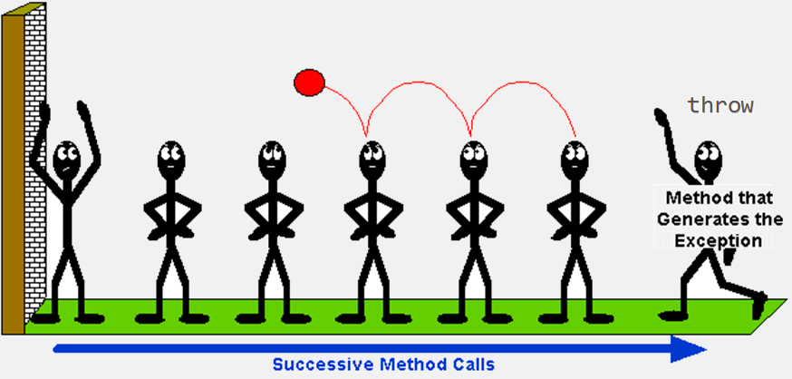
Error Propagation
Notes:
מה הכוונה בתכנית קורסת?
כאשר נעשית פעולה לא חוקית (בדומה למה שתיארנו קודם) מערכת ההפעלה לוקחת את השליטה, ושולחת איתות (signal) שמטרתו להפסיק את פעולת התהליך (התכנית) שלנו.
כלומר בהינתן והייתה שגיאה, מערכת ההפעלה:
שומרת את המצב של התכנית שלנו (למקרה ונוכל לטפל בשגיאה ולהמשיך את התכנית)
מוצאת את הסיבה לשגיאה (גישה לא חוקית, חלוקה ב0, overflow וכו')
מטפלת בשגיאה (למשל הדפסת הודעה מתאימה או עצירת התכנית)
ממשיכה את הרצת התהליך מאותה נקודה בה התרחשה השגיאה (במידה וטופלה השגיאה)
עמוד נחמד שמסביר על התהליך http://www.it.uu.se/education/course/homepage/os/vt18/module-1/exception-and-interrupt-handling/

Slide 14
יתרונות לשימוש בחריגות ב-C++
אם נזרוק חריגה מתוך בנאי, האובייקט לא יווצר
אם נזרוק חריגה מתוך בנאי של מחלקה יורשת, יקרא המפרק של מחלקת האב, ולא ידלוף זיכרון (אותו דבר לגבי אובייקט מוכל)
אם נזרוק חריגה ב-scope מסוים, יקראו המפרקים של כל האובייקטים שנוצרו ב-scope זה
int func()
{
A a;
B b;
C c;
if (c.value() == NULL)
{
throw(11111);
}
}
Notes:
אם אנו רוצים לזרוק חריגה בבנאי לאחר שהקצנו זכרון או משאב יש לשחרר אותו לפני הזריקה. זאת כי האובייקט לא יווצר, ולכן לא יקרא המפרק שלו.
בדוגמא הנ"ל יקראו המפרקים של כל האובייקטים שנוצרו. נזרק 11111 כדי להדגים שניתן לזרוק מספר, במציאות אין סיבה לעשות כזה דבר

Slide 15
זריקת טיפוסים שונים (1)
ניתן לזרוק כמה type-ים שונים מאותה הפונקציה
void printId(int id)
{
if (id <= 0)
{
throw std::string("Invalid ID");
}
if (id < 1000)
{
throw id;
}
std::cout << id << std::endl;
}
במקרה של מס' זיהוי לא חיובי נזרק אובייקט מהסוג std::string
במקרה של מס' זיהוי בעל פחות מ4 ספרות נזרק המספר עצמו (int)

Slide 16
זריקת טיפוסים שונים (2)
האם הקוד הבא תקין?
int main()
{
try
{
printId(3);
}
catch(std::string s)
{
std::cerr << "ERROR" + s;
}
}
Notes:
נסו לחשוב מה יקרה שנקרא לפונקציה printId מהשקופית הקודמת

Slide 17

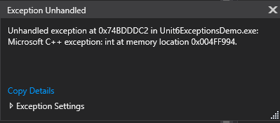

זריקת טיפוסים שונים (2)
הקוד לא תקין!
יש לוודא שכל type שנזרק נתפס במקום המיועד לו. במקרה זה printId זרקה int ולא std::string
Notes:
הבעיה היא שלא תפסנו את הסוג int שנזרק גם הוא מהפונקציה (לא רק std::string),
במקרה שאף פונקציה בשרשרת הקריאות לא תפסה את מה שנזרק תתקבל שגיאה והתכנית תעוף.
נשים לב שה-Visual Studio אומר לנו שהייתה "חריגה שלא טופלה" (Exception Unhandled).

Slide 18
זריקת טיפוסים שונים (3)
ניתן לתפוס את כל ה-types בבת אחת
int main()
{
try
{
printId(3);
}
catch (...)
{
std::cout << "An Error occured!" << std::endl;
}
}
שפתC++ מאפשרת לתפוס את כל ה types באמצעות "..." (שלוש נקודות)
Notes:
בשפת C++ "..." (3 נקודות) אומרות לקומפיילר להתייחס לכל מה שהתקבל כתקין (ניתן גם לבצע בפונקציות).
בצורה הזו לא נוכל להתייחס לפרמטר שנזרק, כלומר לא נוכל להדפיס אותו או לחלץ ממנו מידע.

Slide 19
זריקת טיפוסים שונים (4)
int main()
{
try
{
printId(3);
}
catch (const std::string e)
{
std::cerr << "ERROR: " << e << std::endl;
}
catch (const int e)
{
std::cerr << "ERROR: " << e << " is not a valid Id" << std::endl;
}
catch (...)
{
std::cerr << "An Error occured!" << std::endl;
}
}
אפשר (וכדאי) לשלב!
במקרה שנזרק אובייקט מסוג std::string (id שלילי או 0)
במקרה שנזרק int (id פחות מ-4 ספרות)
במקרה של type לא מוכר
Notes:
כמה דגשים חשובים לגבי catch:
תפיסת כמה סוגי types מאפשרת לתכנית שלנו להיות גמישה יותר בטיפול בשגיאות. (לדוגמא בתכנית שלנו אנו מגנים על עצמנו גם מקלט לא תקין וגם משגיאה לא ידועה שיכלה להתרחש וכתוצאה מכך יזרק type שאליו לא ציפינו)
היינו רוצים לבצע את ה catch "הפופולארי" יותר קודם, כלומר היינו רוצים ש-types שלהם יש סיכוי גבוה יותר להיזרק ייתפסו קודם ויחסכו את הבדיקות שאחריהם. (לדוגמא אם במקרה שלנו נזרק אובייקט מסוג std::string אז המקרים של int או '…’ לא יבדקו)
את ה catch(…) עושים בסוף (כי אם הוא בהתחלה לא נתפוס את ה types האחרים באופן ספציפי)
כדאי להימנע מהעתקה מיותרת של אובייקטים, ולכן ניתן לתפוס באמצעות reference (מוסבר בשקופיות הבאות)

Slide 20

הגדרת חריגות משלנו
User defined exceptions

Slide 21
זריקת טיפוסים משלנו (1)
ניתן לבנות אובייקטים שיעזרו לנו לטפל בשגיאות
//MyError.h;
#include <string>
class MyError
{
public:
std::string whatWentWrong() const;
};
// MyError.cpp
#include <string>
std::string MyError::whatWentWrong() const
{
return std::string("something went wrong!");
}
Notes:
ניתן לבנות מחלקות משלנו שיעזרו לנו בטיפול בשגיאות.

Slide 22
זריקת טיפוסים משלנו (2)
ניתן לזרוק את האובייקטים שבנינו
// main.cpp
#include "MyError.h"
void printValue(int num)
{
if (num < 0)
{
throw MyError();
}
std::cout << “num is: " << num << std::endl;
}
//main function below
נזרק אובייקט מסוג MyError
Notes:
התייחסו לפונקציה printValue כחלק מתוך קובץ ה-main.cpp,פונקציית ה-main נמצאת בתחתית הקובץ (ובשקופית הבאה)
בדוגמא זרקנו אובייקט מהסוג של המחלקה MyError שאותה יצרנו קודם.

Slide 23
זריקת טיפוסים משלנו (2)
ניתן לתפוס את האובייקטים שבנינו
// main.cpp
//printValue function above
int main()
{
try
{
printValue(3);
}
catch (const MyError &e)
{
std::cout << "ERROR: " << e.whatWentWrong();
}
}
האובייקט נתפס באמצעות הפניה
catch object by ref!
Notes:
התייחסו לקוד כעל חלק מתוך קובץ ה-main.cpp, שחלקו העליון מופיע בשקופית הקודמת.
catch by ref – כדי להימנע מהעתקות של האובייקטים שזרקנו נתפוס את האובייקט באמצעות reference
(בדומה לאיך שהתרגלנו להעביר אובייקטים כפרמטרים לפונקציה)
כך לדוגמא יכולנו לשפר את הקוד שבשקופיות הקודמות, ולתפוס את האובייקטים של מחלקת string באמצעות ref.

Slide 24
זריקת טיפוסים משלנו (3) (הגדרות)
class MyError
{
public:
virtual std::string whatWentWrong() const = 0;
};
class WrongInputError : public MyError
{
public:
virtual std::string whatWentWrong() const;
WrongInputError(int input);
protected:
int input;
};
class NotEnoughDigitsError : public WrongInputError
{
public:
virtual std::string whatWentWrong() const;
NotEnoughDigitsError(int input);
};
פונקציה וירטואלית טהורה
מחלקת חריגה נוספת שמימשנו בעצמנו, שיורשת מ MyError, מייצגת שגיאה שקשורה לקלט
שדה protected
מחלקת חריגה נוספת שמימשנו שיורשת מ WrongInputError, מייצגת שגיאה במספר הספרות בקלט
Notes:
עקרונות הירושה ופולימורפיזם עובדים גם פה...
תזכורת virtual = 0:
כשהגדרנו פונקציה כוירטואלית טהורה המחלקה הופכת להיות אבסטרקטית. אם מחלקה מסוימת יורשת ממחלקה אבסטרקטית ניתן ליצור מופע שלה רק בתנאי שכל הפונקציות הוירטואליות הטהורות מומשו.
במקרה שלנו זה מכריח את כל המחלקות שיורשות מ MyError לממש את הפונקציה whatWentWrong.
נשים לב שאופן הניהול של המחלקות זהה למה שהיינו רגילים:
שדות פרטיים
בנאים
כל אלו יעזרו לנו לנהל את הטיפול בשגיאות.

Slide 25
זריקת טיפוסים משלנו (3) (מימוש)
ניתן לממש פונקציה וירטואלית טהורה
std::string MyError::whatWentWrong() const
{
return std::string("something went wrong!");
}
WrongInputError::WrongInputError(int input) : input(input) {}
std::string WrongInputError::whatWentWrong() const
{
std::string errorMSG = "something wrong with the input " + std::to_string(this->_input);
return errorMSG;
}
NotEnoughDigitsError::NotEnoughDigitsError(int input) : WrongInputError(input) {}
std::string NotEnoughDigitsError::whatWentWrong() const
{
std::string errorMSG = "input " + std::to_string(this->_input) +
“ does not have enough digits\nInput must have at least 4 digits";
return errorMSG;
}
הודעה עבור שגיאה שקשורה לקלט
הודעה עבור שגיאת קלט שקשורה למספר הספרות
Notes:
תזכורת:
ניתן לממש פונקציה וירטואלית טהורה (ייחודי ל C++), אולם בדרך כלל זה מצביע על כך שיש בעיה בתכנון שלנו!
בבנאים השתמשנו בשורת אתחול:
בבנאי של מחלקת WrongInputError אתחלנו באמצעות שורת אתחול את השדה input
בבנאי של מחלקת NotEnoughDigitsError הפעלנו באמצעות שורת אתחול את הבנאי של מחלקת האב כדי לבנות את האובייקט של המחלקה.
ניתן להשתמש באופרטור החיבור עבור מחרוזות std::string, שמשרשר שתי מחרוזות ביחד.
השתמשנו ב std::to_string (פונקציה של הספרייה הסטנדרטית).

Slide 26
זריקת טיפוסים משלנו (3)
דוגמא לפונקציה שמשתמשת במחלקות שבנינו:
זריקה של אובייקט מסוג WrongInputError
void doStuff(const int input)
{
if (input < 0)
{
throw WrongInputError(input);
}
if (input < 1000)
{
throw NotEnoughDigitsError(input);
}
std::cout << "wubba lubba dub dub!!!" << std::endl;
}
זריקה של אובייקט מסוג NotEnoughDigitsError

Slide 27
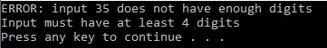
זריקת טיפוסים משלנו (3) (ה-main)
דוגמא 1
int main()
{
try
{
doStuff(35);
}
catch (const MyError &e)
{
std::cout << "ERROR: " << e.whatWentWrong() << std::endl;
}
}
מספר ספרות לא תקין
השגיאה נתפסת על פי מחלקת האב
פלט:
Notes:
תזכורת:
הפולימורפיזם בא לידי ביטוי בכך שהתפיסה של האובייקט נעשית על פי מחלקת האב.
כל האובייקטים שמימשנו יורשים מהמחלקה MyError ולכן ניתן להתייחס אליהם כך.
הפונקציה הוירטואלית whatWentWrong היא וירטואלית,
ולכן הקומפיילר יפעיל את הפונקציה שמומשה אצל המחלקה היורשת שנמצאת הכי עמוק בעץ הירושה.
כלומר נוכל להדפיס את ההודעה שרלוונטית לשגיאה ספציפית.
חשוב להקפיד על תפיסה באמצעות הפניה ( catch by ref)
בדוגמא 1 אנו שולחים מספר עם מעט מידי ספרות, וכתוצאה מכך נזרקת המחרוזת שחזרה מהפונקציה whatWentWrong של המחלקה NotEnoughDigitsError

Slide 28
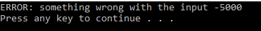
זריקת טיפוסים משלנו (3) (ה-main)
דוגמא 2
int main()
{
try
{
doStuff(-5000);
}
catch (const MyError &e)
{
std::cerr << "ERROR: " << e.whatWentWrong() << std::endl;
}
}
קלט לא תקין (שלילי)
פלט:
Notes:
תזכורת:
הפולימורפיזם בא לידי ביטוי בכך שהתפיסה של האובייקט נעשית על פי מחלקת האב.
כל האובייקטים שמימשנו יורשים מהמחלקה MyError ולכן ניתן להתייחס אליהם כך.
הפונקציה הוירטואלית whatWentWrong היא וירטואלית,
ולכן הקומפיילר יפעיל את הפונקציה שמומשה אצל המחלקה היורשת שנמצאת הכי עמוק בעץ הירושה.
כלומר נוכל להדפיס את ההודעה שרלוונטית לשגיאה ספציפית.
חשוב להקפיד על תפיסה באמצעות הפניה ( catch by ref)
בדוגמא 2 אנו שולחים מספר לא תקין (שלילי), וכתוצאה מכך נזרקת המחרוזת שחזרה מהפונקציה whatWentWrong של המחלקה NotEnoughDigitsError

Slide 29
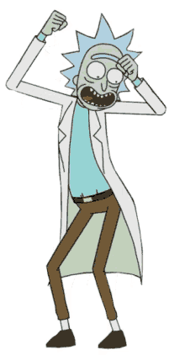
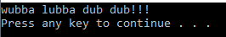
זריקת טיפוסים משלנו (3) (ה-main)
דוגמא 3
int main()
{
try
{
doStuff(12345);
}
catch (const MyError &e)
{
std::cout << "ERROR: " << e.whatWentWrong() << std::endl;
}
}
תקין!
פלט:
Notes:
תזכורת:
הפולימורפיזם בא לידי ביטוי בכך שהתפיסה של האובייקט נעשית על פי מחלקת האב.
כל האובייקטים שמימשנו יורשים מהמחלקה MyError ולכן ניתן להתייחס אליהם כך.
הפונקציה הוירטואלית whatWentWrong היא וירטואלית,
ולכן הקומפיילר יפעיל את הפונקציה שמומשה אצל המחלקה היורשת שנמצאת הכי עמוק בעץ הירושה.
כלומר נוכל להדפיס את ההודעה שרלוונטית לשגיאה ספציפית.
חשוב להקפיד על תפיסה באמצעות הפניה ( catch by ref)

Slide 30
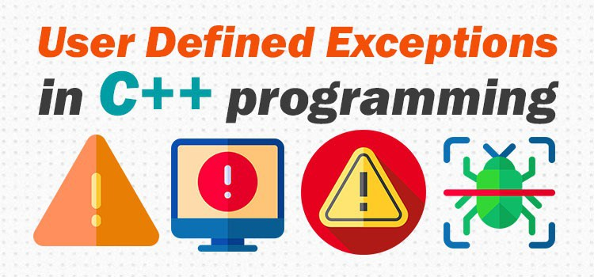
ספריית <exception>
ב C++ קיימת הספרייה <exception> המכילה הגדרות של מחלקות שבהן אפשר להשתמש לניהול שגיאות במקום לכתוב בעצמנו.

Slide 31
std::exception
ניתן לרשת ממחלקת std::exception מספריית <exception> , ולדרוס את מתודת what() שלה, שמחזירה את הודעת השגיאה
class MyException : public std::exception
{
public:
virtual const char* what() const;
};
const char* MyException::what() const
{
return "just an example";
}
int main()
{
try
{
doSomething(42);
}
catch (const std::exception &e)
{
std::cerr << "ERROR: " << e.what();
}
}
זוכרים מה יקרה אם נתפוס ללא שימוש ברפרנס?
Notes:
מה שעשינו בדוגמא הזו זהה למה שעשינו קודם, אלא שהפעם השתמשנו במחלקת std::exception שכבר בנו בשבילנו.
מה יקרה אם נתפוס ללא שימוש ב-reference?
אם לא נתפוס עם רפרנס, יקרא בנאי ההעתקה של std::exception בכניסה ל-catch, ויועתקו מ-MyException רק החלקים של מחלקת האב std::exception. דיברנו על זה בשיעור פולימורפיזם – לתופעה זו קוראים slicing!
תזכורת: שימוש ב-std::cerr אפשר להדפיס את השגיאה לstream שנקרא std::cerr. בחלק מסביבות הפיתוח (למשל Clion או eclipse) ההודעות המודפסות באמצעות cerr יצבעו באדום.
בנוסף ניתן אחר כך להוציא בקלות את כל השגיאות שהיו בתכנית לקובץ log (מכיוון שהן הודפסו לstream אחר).
ניתן לבצע את זה באמצעות הפקודה rdebuff המאפשרת להסיט stream אחד לכיוון stream אחר, ניתן יהיה לקבל בונוס בנושא.

Slide 32
ספריית <exception>
ב-header של<exception> מוגדרות שגיאות נפוצות (כאלו שיורשת מ-exception)
לדוגמא:
bad_alloc - נזרקת כאשר הקצאת זכרון נכשלה
overflow_error – הצפה של זיכרון
bad_cast – המרה לא תקינה של טיפוסים
ועוד...
לחלקן מחלקות נגזרות משלהן:
http://www.cplusplus.com/reference/exception/
Notes:
מומלץ לרפרף בקישור, יש המון מחלקות של חריגות שמומשו ויכולות לשמש אותנו.
מומלץ להתרגל להשתמש ב exceptions שנבנו בשבילנו...

Slide 33
מתי לא להשתמש בחריגות?
אם התכנית שלנו פשוטה. למשל קובץ אחד שמקבל קלט מהמשתמש, יכול להתמודד עם שגיאה בקלט גם ללא חריגות.
מתוך מפרקים. ראינו שמנגנון הטיפול בחריגות של C++ קורא אוטומטית למפרקים של אובייקטים. אם מתוך מפרק תיקרא חריגה נוספת המנגנון יקרוס!
Notes:
לא נזרוק exception מה-destructor בדיוק מאותה הסיבה שאנחנו לא קוראים לו ישירות, אנחנו מסתכנים בכך שנקרא לו פעמיים.

Slide 34
מתי כדאי להשתמש בחריגות?
נשתמש במנגנון החריגות עבור שגיאות לוגיות, שגיאות שיחסית מסובך לאתר, וכדי להסתנכרן עם מנגנונים אחרים בשפה. למשל:
סנכרון עם בנאים ומפרקים
כשל בפתיחת קובץ
גישה למקום לא קיים במבנה נתונים
Notes:
קישור לאופן המימוש של מייקרוסופט למנגנון ניהול החריגות/שגיאות בקומפיילר gcc (windows 32)
https://web.archive.org/web/20180115191634/http://www.microsoft.com:80/msj/0197/exception/exception.aspx
המאמר לא פשוט, עיקר הדברים:
ישנו thread אשר עוקב אחרי ריצת התכנית ומזהה שגיאות (רץ במקביל לתכנית שלנו)
ישנם כמה מבני נתונים הנועדו להפניה לפונקציה המטפלת

Slide 35
לסיכום
מומלץ להפריד את הטיפול בשגיאות מהלוגיקה של התכנית
נוכל להשתמש במנגנון ה throw, try&catch כדי להפריד את הטיפול בחריגות משאר התכנית
ניתן לממש מחלקות של חריגות משלנו אשר יורשות מהמחלקה std::exception מתוך הספרייה <exception>
עיקרון ההורשה ופולימורפיזם עובד על זריקת אובייקטים
throw by copy, catch by reference

